Slide 1
大数据Overview
技术与应用
Notes:
（资源源于网络）

Slide 2
目录
一、大数据的由来
二、什么是大数据
三、大数据的关键技术
四、大数据的系统架构
五、大数据的应用与实例
Notes:
应用：参考实现、缺点、在石油行业的应用

Slide 3












引言：顺丰菜鸟之争
2017年6月1日，菜鸟网络发出声明，表示顺丰速递在2017年6月1日凌晨，关闭了自提柜数据的信息回传，同时在2017年6月1日中午，又进一步关闭了整个淘宝平台的物流信息回传。
对此，顺丰方面回应：在2017年5月，“菜鸟基于自身商业利益出发，要求丰巢提供与其无关的客户隐私数据，此类信息隶属于客户，丰巢本着‘客户第一’的原则，拒绝这一不合理要求。菜鸟随后单方面于2017年6月1日0点切断丰巢信息接口”。
2017年6月2日晚，国家邮政局召集菜鸟网络和顺丰速运高层来京，就双方关闭互通数据接口问题进行协调。双方同意从6月3日12时起，全面恢复业务合作和数据传输。
数据共享对菜鸟乃至阿里系来说，是超级生态圈的加码，进而更深化影响中国供给链。对顺丰来说，则是换取加速效劳晋级的“发射塔”，借助菜鸟及阿里云等大数据支撑体系加速效劳晋级。

Slide 4

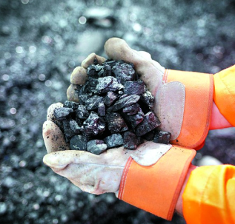
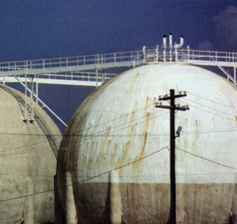
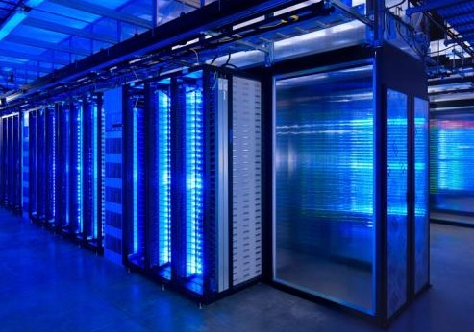
数据本质是生产资料和资产
2014年全球数据总量6.6ZB，年增长50%
数据不再是社会生产的“副产物”，而是可被二次乃至多次加工的原料，从中可以探索更大价值，它变成了生产资料。
2015年全球数据总量8.6ZB，年增长50%
2016年全球数据总量25ZB，年增长300%
不可再生资源VS数据
仅供开采162年
过去1年数据总量比以往4万年还多
仅供开采45年
仅供开采60年
Notes:
2011: 1.8
2012: 2.81
2013: 4.32

Slide 5


















数据爆炸式增长（每分钟……）
57000+个iPhone
应用下载
Weixin上
19万+分钟的语音通话
Twitter上发布27万+新推
Snapchat上观看视频次数700万次
发出1.8亿+条Email
Google处理3800万+搜索请求
12月23日(预售腊月二十三) 12306出票
5900+张
淘宝双11高峰期500万个新订单
京东618
头两个小时
8亿元订单

Slide 6
数据资产管理的挑战

Slide 7
数据资产管理的挑战

Slide 8
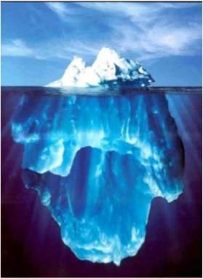
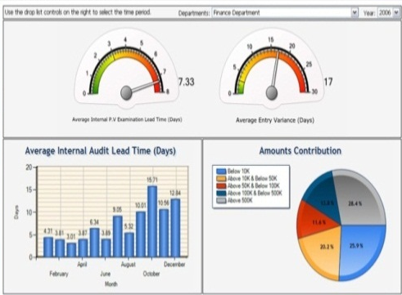
需要不同“看”数据的方式
可视：结构化资料 15%
DB/DW
未视：半/非结构化数据 85%
主管们看的
战情数位仪表板，其实是残缺的…

Slide 9
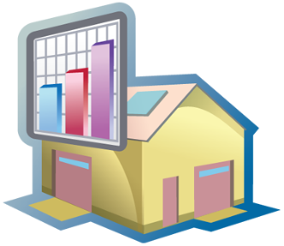

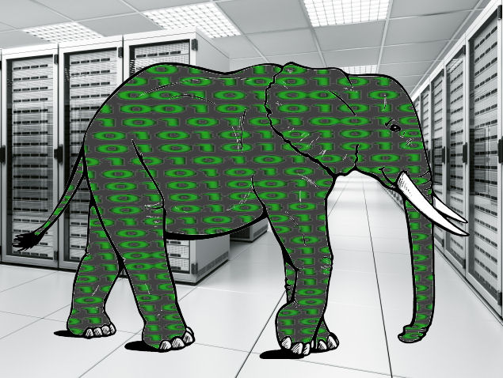
需要更高性价比的数据计算与储存方式
10万
GB
数据库
数据仓库
10万
TB
计算更快 存储更省

Slide 10
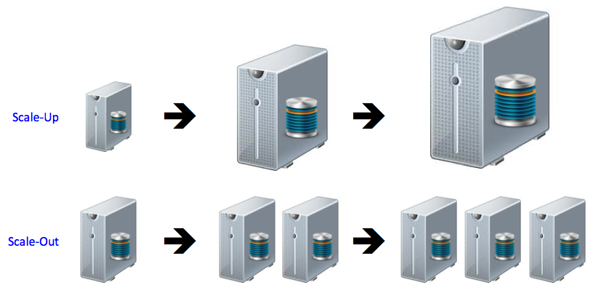
需要不同的数据管理策略
15%
结构化的 DB/DW
当我们想要扩充时，
才发觉：
架构只能 scale-up(纵向扩展)，scale-out(横向扩展) 不易
处理时间过长，time-to-value 受限
成本过高，cost-efficiency 受限
遗憾
85%
半/非结构化的
Log / Web page / Email / PDF / Image / Vedio / Full-text / MS-Office file
残缺

Slide 11
超越企业现有 IT 的数据解决能量
储存
Storing
每天几百 GB、 几 TB 的资料，且持续成长中
计算
Processing
在收数据的同时做必要的前置处理 (pre-processing)
，并区分数据处理的优先等级 (prioritizing)
管理
Managing
如何有效的避免因硬件毁坏所导致的资料损毁
分析
Analyzing
如何从中挖掘出所关注事件的 pattern 或 behavior

Slide 12
中央政府对大数据的重视程度
习近平 | 2015年五中全会的“十三五”规划建议提出：“实施国家大数据战略，推进数据资源开放共享。” 2016年10月9日中共中央政治局实施网络强国战略的第三十六次集体学习会上：“以数据集中和共享为途径，建设全国一体化的国家大数据中心。” 2017年5月14日：在“一带一路”论坛开幕式演讲中表示“加强在数字经济、人工智能、纳米技术、量子计算机等前沿领域合作，推动大数据、云计算、智慧城市建设，连接成21世纪的数字丝绸之路。”
李克强 | 2016年5月25日出席中国大数据产业峰会暨中国电子商务创新发展峰会时指出：“大数据等新一代互联网技术深刻改变了世界，也让各国站在科技革命的同一起跑线上。中国曾屡次与世界科技革命失之交臂，今天要把握这一历史机遇，抢占先机，赢得未来。” 2017年6月13日召开的全国深化“放管服”改革电视电话会议上指出：“鼓励开发利用政府部门及公用事业单位的信息数据，唤醒“沉睡”的大数据、释放数据红利……加快推行“互联网+政务服务”……明年6月底前实现国务院各部门整合后的政务信息系统统一接入国家共享平台”

Slide 13
目录
一、大数据的由来
二、什么是大数据
三、大数据的关键技术
四、大数据的系统架构
五、大数据的应用与实例
Notes:
IBM Confidential
应用：参考实现、缺点、在石油行业的应用

Slide 14
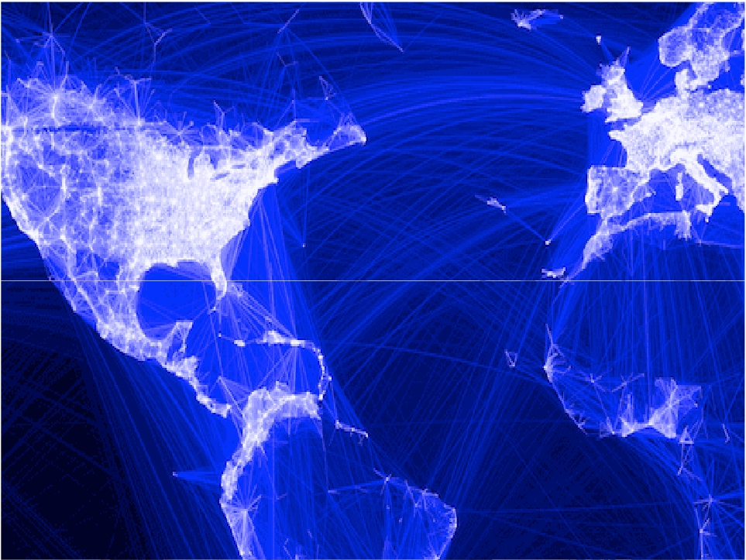
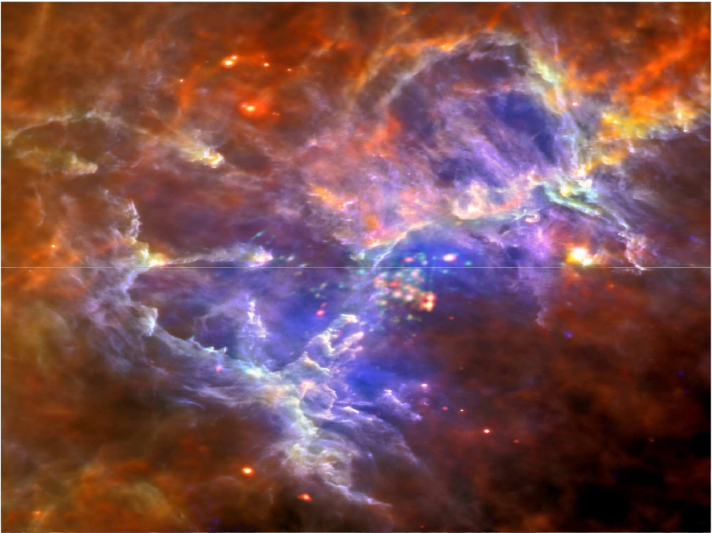



什么是大数据？

Slide 15




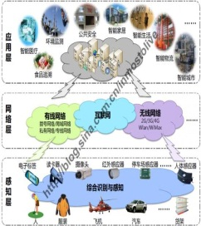






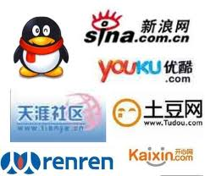

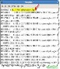
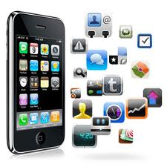
什么是数据？
半结构化/非结构化数据爆发式的增长
Web
Clickstream
DOC / Media
Social Media
Machine / Sensor
Call Log
Apps
Log

Slide 16
什么是大数据？
何为大？—数据度量
1Byte = 8 Bit ：字母/数字/状态
1KB = 1,024 Bytes：文字/文本
1MB = 1,024 KB = 1,048,576 Bytes：图片/照片
1GB = 1,024 MB = 1,048,576 KB = 1,073,741,824 Bytes：视频/录像
1TB = 1,024 GB = 1,048,576 MB = 1,099,511,627,776 Bytes：主流硬盘容量
1PB = 1,024 TB = 1,048,576 GB =1,125,899,906,842,624 Bytes：云存储单位
1EB = 1,024 PB = 1,048,576 TB = 1,152,921,504,606,846,976 Bytes：每天数据量级
1ZB = 1,024 EB = 1,180,591,620,717,411,303,424 Bytes：←现在
1YB = 1,024 ZB = 1,208,925,819,614,629,174,706,176 Bytes
3/13/2012
6

Slide 17
什么是大数据？
数据没有办法在可容忍的时间下使用常规软件方法完成存储、管理和处理任务
《红楼梦》含标点87万字（不含标点853509字）
每个汉字占两个字节：1汉字=16bit = 2*8位=2bytes
1GB 约等于 671部红楼梦
1TB 约等于 631,903 部
1PB 约等于 647,068,911部
美国国会图书馆藏书（151,785,778册）（2011年4月：收录数据235TB ）
中国国家图书馆：2631万册(2007)，3518.15万册(2015)
1EB = 4000倍 美国国会图书馆存储的信息量
600美元的硬盘就可以存储全世界所有的歌曲
MGI估计,全球企业 2010 年在硬盘上存储了超过 7EB(1EB 等于 10 亿 GB)
的新数据,同时,消费者在 PC 和笔记本等设备上存储了超过 6EB 新数据
3/13/2012
7

Slide 18
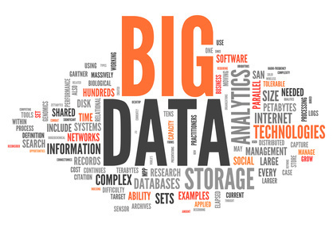
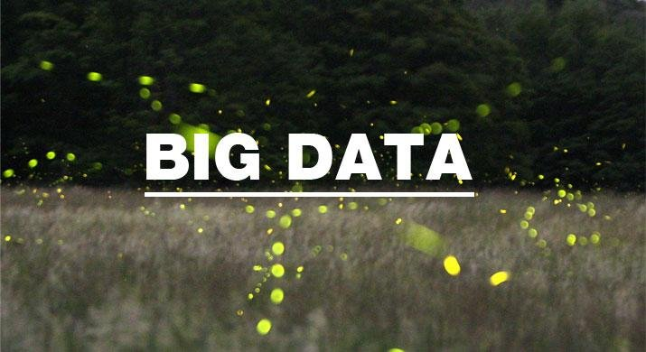
大数据的解释
大数据是需要新处理模式才能具有更强的决策力、洞察发现力和流程优化能力的海量、高增长率和多样化的信息资产。
大数据就是“未来的新石油”。

Slide 19
大数据带来的思维变革
更杂
不是精确性而是混杂性
更好
不是因果关系而是相关关系
更多
不是随机样本而是全部数据

Slide 20
大数据带来的思维变革（更多）
小数据时代
大数据时代
人口大普查
全数据模式
随机采样
样本模式
大数据应用
全数据模式
是指在国家统一规定的时间内，按照统一的方法、统一的项目、统一的调查表和统一的标准时点，对全国人口普遍地、逐户逐人地进行的一次性调查登记；
主要特点是调查组织高度集中性，普查对象的全面完整性；
人口大普查耗时耗费，一般来讲是十年一次，新中国成立以来共进行了6次人口大普查；
人口大普查是一种典型的全数据模式；

Slide 21
大数据带来的思维变革（更多）
小数据时代
大数据时代
人口大普查
全数据模式
随机采样
样本模式
大数据应用
全数据模式
人口大普查是一种耗时耗费的工程，一般是以十年为单位；
各国每年需要进行几百次的小规模人口调查，采取随机采样分析的方式，这是一种样本模式；
源于实用并且很好的创新！
随机采样分析是小数据时代的产物；

Slide 22
大数据带来的思维变革（更多）
小数据时代
大数据时代
人口大普查
全数据模式
随机采样
样本模式
大数据应用
全数据模式
我们已具备了大数据的各种技术能力，思维需要转换到大数据的全数据模式：样本=全部；
大数据不用随机分析法这样的捷径，而采用所有数据的方法；
这里的“大”是相对的——相扑比赛所有数据存储还不需要一个TB，但是是所有的数据！
在大数据时代采用随机采样法，就像在汽车时代骑马一样，虽然特定情况下仍可采样随机采样法，但是慢慢地我们会放弃它；

Slide 23
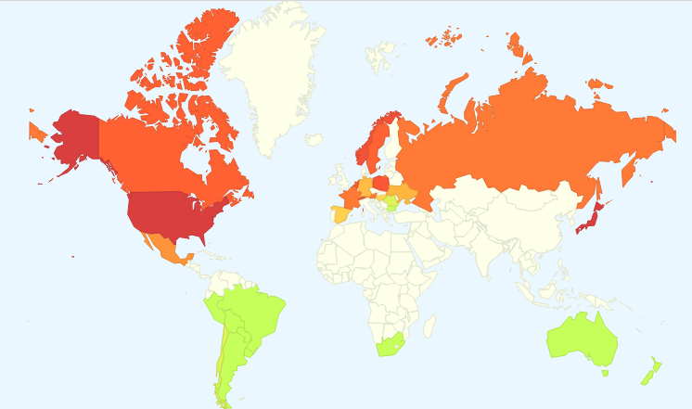

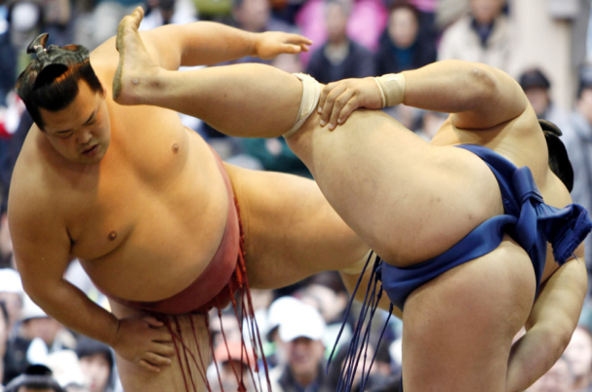

大数据带来的思维变革（更多）
Google利用网络大数据预测流感
基于全数据进行相扑比赛的作弊分析
埃齐奥尼的Farecast有10万亿条数据预测机票价格
乔布斯的癌症抗争，自身所有DNA和肿瘤DNA排序
Notes:
1、Google Flu Trends通过对聚合搜索的结果进行分析，可以比这些机构更快速地侦测到疾病的爆发。而且，尽管卫生报告每周都得到更新，但报告仅限于单个国家。Google Flu Trends却有着几近涵盖全球的视角：它在任何人们使用Google搜索的地点收集数据。更重要的是，由于它是每日更新的，因而它向人们传递更即时的消息。
2、相扑，
3、 埃齐奥尼表示，他不需要去解开机票价格差异的奥秘。他要做的仅仅是预测当前的机票价格在未来一段时间内会上涨还是下降。如果一张机票的平均价格呈下降趋势，系统就会帮助用户做出稍后再购票的明智选择。反过来，如果一张机票的平均价格呈上涨趋势，系统就会提醒用户立刻购买该机票。系统的运转需要海量数据的支持。为了提高预测的准确性，埃齐奥尼找到了一个行业机票预订数据库。如今，这个名叫Farecast的系统已经拥有惊人的约10万亿条飞行数据记录。预测准确度为75%，使用该系统的旅客，平均每张机票可节省50美元。
4、 苹果公司的传奇总裁史蒂夫乔布斯在与癌症斗争的过程中采用了不同的方式，成为世界上第一个对自身所有 DNA和肿瘤 DNA进行排序的人。为此，他支付了高达几十万美元的费用，这是 23andme报价的几百倍之多。所以，他得到的不是一个只有一系列标记的样本，他得到了包括整个基因密码的数据文档。对于一个普通的癌症患者，医生只能期望她的DNA排列同试验中使用的样本足够相似。但是，史蒂夫乔布斯的医生们能够基于乔布斯的特定基因组成，按所需效果用药。如果癌症病变导致药物失效，医生可以及时更换另一种药，也就是乔布斯所说的，“从一片睡莲叶跳到另一片上。”乔布斯开玩笑说：“我要么是第一个通过这种方式战胜癌症的人，要么就是最后一个因为这种方式死于癌症的人。”虽然他的愿望都没有实现，但是这种获得所有数据而不仅是样本的方法还是将他的生命延长了好几年。

Slide 24
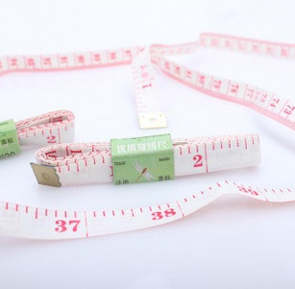

大数据带来的思维变革（更杂）
从皮尺到哈勃望远镜，人类一直在追求测量的精确性，一方面源于对未知世界的认知；一方面也源于收集信息的有限性；
大数据的简单算法比小数据的复杂算法更有效；
IBM的机器翻译 VS Google的机器翻译；
纷繁的数据越多越好；
大数据时代要求我们重新审视数据精确性的优劣；
大数据不仅让我们不再期待精确性，也让我们无法实现精确性；
错误不是大数据固有的问题，而是一个需要我们去解决的问题，而且会将长期存在；
混杂性，不是竭力避免，而是标准途径；
Notes:
两个折中：一个是我们认为不会有更多的数据能够使用，另一个是一直在追求数据本身的质量——不允许有过大的误差；

Slide 25

大数据带来的思维变革（更好）
佛教关于因果报应的解释
哲学范畴的因果关系
舍恩伯格对大数据的相关性解释
佛教《三世因果经》主要讲：一是人的命是自己造就的；二是怎样为自己造一个好命；三是行善积德与行凶作恶干坏事的因果循环报应规律。
原因和结果是揭示客观世界中普遍联系着的事物具有先后相继、彼此制约的一对范畴。原因是指引起一定现象的现象，结果是指由于原因的作用而引起的现象。
大数据的相关关系，而不强调因果关系；（舍恩伯格），其实这个只是一种对无法探究因果的妥协，人类应该去探寻因果，因为世界存在客观的运转规律；
Kaggle，一个为所有人提供数据挖掘竞赛的公司，在一次关于二手车的数据分析比赛中得到，橙色汽车有质量问题的可能性是其它颜色汽车的一半。为什么？
探寻事物的因果关系是人类的本性，但是大数据时代可以做某种程度的妥协，可以只需要关注“是什么”，而忽略“为什么？”

Slide 26

大数据的4V特征
TB
PB
EB
Structured
Unstructured
Semi-structured
All the above
Volume
Big Data
大数据
Variety
非结构化数据的超大规模和增长
总数据量的80~90%
比结构化数据增长快10倍到50倍
是传统数据仓库的10倍到50倍
大数据的异构和多样性
很多不同形式（文本、图像、视频、机器数据）
无模式或者模式不明显
不连贯的语法或句义
Value
Velocity
Streams
Real time
Near time
Batch
大量的不相关信息
对未来趋势与模式的可预测分析
深度复杂分析（机器学习、人工智能Vs传统商务智能）
实时分析而非批量式分析
数据输入、处理与丢弃
立竿见影而非事后见效

Slide 27
大数据的4V特征（Volume）
1Bity
1KB
1MB
1GB
1TB
1PB
1EB
1ZB
1YB
一般情况下，大数据是以PB、EB、ZB为单位进行计量的
1PB相当于50%的全美学术研究图书馆藏书信息内容
非结构化数据的超大规模和增长
占总数据量的80~90%
比结构化数据增长快10倍到50倍
是传统数据仓库的10倍到50倍
5EB相当于至今全世界人类所讲过的话语
1ZB如同全世界海滩上的沙子数量总和
1YB相当于7000位人类体内的微细胞总和
Notes:
数据体量巨大。从TB级别，增长到PB级别。截至目前，人类生产的所有印刷材料的数据量是200PB(1PB=1024TB)，而历史上全人类说过的所有的话的数据量大约是5EB(1EB=1024PB)。当前，典型个人计算机硬盘的容量为TB量级，而一些大企业的数据量已经接近EB量级。
1Byte(相当于一个英文字母，您的名字相当6Bytes(6B)。 Kilobyte(KB)=1024B相当于一则短篇故事的内容。 Megabyte(MB)=l024KB相当于一则短篇小说的文字内容。 Gigabyte(GB)=1024MB相当于贝多芬第五乐章交响曲的乐谱内容。 Terabyte(TB)=1024GB相当于一家大型医院中所有的X光图片信息量。 Petabyte(PB)=l024TB相当于50%的全美学术研究图书馆藏书信息内容。 Exabyte (EB)=1024PB；5EB相当于至今全世界人类所讲过的话语。 Zettabyte(ZB)=1024EB如同全世界海滩上的沙子数量总和。 Yottabyte(YB)=1024ZB相当于7000位人类体内的微细胞总和。

Slide 28
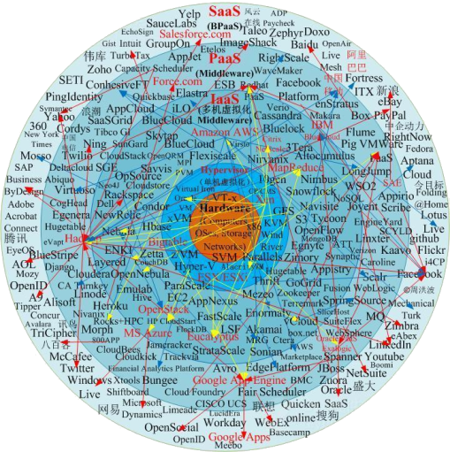
大数据的4V特征（Variety）
数据来源多
企业内部多个应用系统的数据、互联网和物联网的兴起，带来了微博、社交网站、传感器等多种来源。
物联网数据
互联网数据
大数据
数据类型多
保存在关系数据库中的结构化数据只占少数，70~80%的数据是如图片、音频、视频、模型、连接信息、文档等非结构化和半结构化数据。
关联性强
数据之间频繁交互，比如游客在旅行途中上传的图片和日志，就与游客的位置、行程等信息有了很强的关联性。
行业/企业内
数据
Notes:
数据类型繁多，络日志、视频、图片、地理位置信息等等。类型的多样性也让数据被分为结构化数据和非结构化数据。相对于以往便于存储的以文本为主的结构化数据，非结构化数据越来越多，这些多类型的数据对数据的处理能力提出了更高要求。

Slide 29

大数据的4V特征（Velocity）
大数据的增长速度快
8
22
现在及未来几年内美国的移动网络数据流量增长（PB/月）
源自英国Coda研究咨询公司
54
132
215
327
大数据的处理速度快
实时数据流处理的要求，是区别大数据引用和传统数据仓库技术，BI技术的关键差别之一；
1s 是临界点，对于大数据应用而言,必须要在1秒钟内形成答案，否则处理结果就是过时和无效的；
Notes:
处理速度快，1秒定律。根据IDC的“数字宇宙”的报告，预计到2020年，全球数据使用量将达到35.2ZB。在如此海量的数据面前，处理数据的效率就是企业的生命。

Slide 30

大数据的4V特征（Value）
大数据不仅仅是技术，关键是产生价值
可以从各个层面进行优化，更要考虑整体
挖掘大数据的价值类似沙里淘金，从海量数据中挖掘稀疏但珍贵的信息；
价值密度低，是大数据的一个典型特征；

Slide 31
大数据商业价值
行业 | 数据处理方式 | 价值
银行 / 金融 | •贷款、保险、发卡等多业务线数据集成分析、市场评估 •新产品风险评估 •股票等投资组合趋势分析 | •增加市场份额 •提升客户忠诚度 •提高整体收入 •降低金融风险
医疗 | •共享电子病历及医疗记录，帮助快速诊断 •穿戴式设备远程医疗 | •改善诊疗质量 •加快诊疗速度
制造 / 高科技 | •产品故障、失效综合分析 •专利记录检索 •智能设备全球定位，位置服务 | •优化产品设计、制造 •降低保修成本 •加快问题解决
能源 | •勘探、钻井等传感器阵列数据集中分析 | •降低工程事故风险 •优化勘探过程
互联网 / Web2.0 | •在线广告投放 •商品评分、排名 •社交网络自动匹配 •搜索结果优化 | •提升网络用户忠诚度 •改善社交网络体验 •向目标用户提供有针对性的商品与服务
政府 / 公用事业 | •智能城市信息网络集成 •天气、地理、水电煤等公共数据收集、研究 •公共安全信息集中处理、智能分析 | •更好地对外提供公共服务 •舆情分析 •准确预判安全威胁
媒体 / 娱乐 | •收视率统计、热点信息统计、分析 | •创造更多联合、交叉销售商机 •准确评估广告效用
零售 | •基于用户位置信息的精确促销 •社交网络购买行为分析 | •促进客户购买热情 •顺应客户购买行为习惯
13

Slide 32

大数据商业价值---大数据为“未来的新石油”
2013年，世界上存储的数据预计能达到约1.2泽（约12亿TB）字节，如果把这些数据全部印刷成书，这些书可以覆盖整个美国52次，如果将之存储于标准的光盘，这些光盘可以堆成五堆，每一堆都可以伸到月球。
2012年3月22日，奥巴马政府宣布投资2亿美元拉动大数据相关产业发展，将“大数据战略”上升为国家战略。奥巴马政府甚至将大数据定义为“未来的新石油”。

Slide 33

大数据商业价值---企业经营决策
某商店卖牛奶，通过数据分析，知道在本店买了牛奶的顾客以后常常会再去另一店买包子，人数还不少，那么这家店就可以考虑与包子店合作，或直接在店里出售包子。

Slide 34
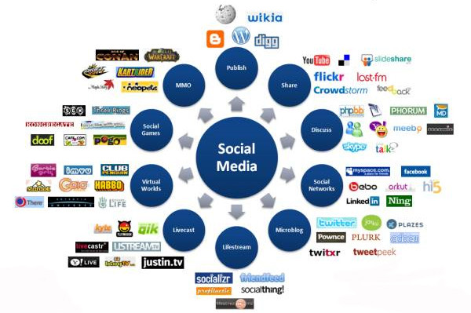

大数据商业价值---个性化营销
银行与客户的交流渠道进行了整合，只要某个客户在网上点击查询了有关房贷利率的信息，系统就会提示呼叫中心在电话交流时推荐房贷产品，如果发现顾客确实对此感兴趣，销售部门就会发送推介信息给客户，如果这位顾客到银行网点办事，业务人员就会详细介绍房贷产品，开始只有少量的线索，但通过多渠道的与顾客交互接触，在这个过程中，令顾客体验了银行精准、体贴的服务，其结果是营业收入大为增加，成本大幅降低，

Slide 35

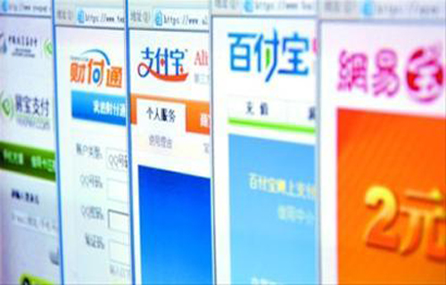
大数据商业价值---互联网金融的核心是大数据
互联网金融并非简单的把传统金融业务搬到网上去，而是充分利用大数据来颠覆银企之间信息不对称的问题。
数据是一个平台，因为数据是新产品和新商业模式的基石。
推动互联网金融发展的核心正是大数据的价值。

Slide 36
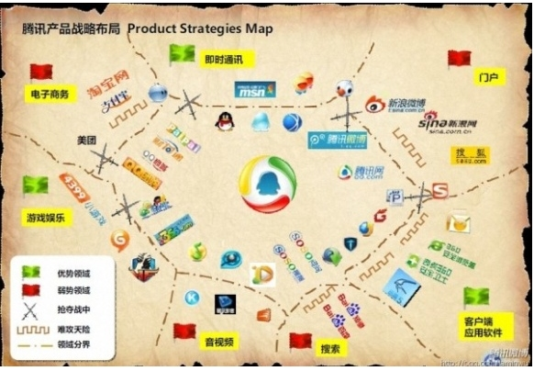
大数据商业价值---所有互联网公司都将是大数据公司

Slide 37
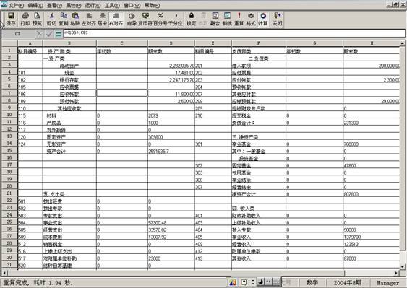
大数据商业价值---数据列入企业资产负债表只是时间问题
用资产的要素来盘点一下什么样的数据符合资产的要求：
1，从拥有和控制的角度来看，数据可以分为第一方数据、第二方数据和第三方数据。
2，对于数据资产的货币计量，可以参照无形资产的计量规则。
3，目前直接利用数据为企业带来经济利益的方法主要有数据租售、信息租售、数据使能三种模式。
4，要实现数据的保值增值，就要从扩大数据规模，提高数据活性，提升收集运用数据的能力

Slide 38
大数据改变生活
优化
各级政府、主管部门、上市公司、企业集团、外资公司都将基于大数据分析平台优化其决策。
革命
银行都将基于企业大数据平台开展银行直销业务，同时按照产业链金融服务事业部模式开展业务
改变
因大数据系统的出现，所有依赖信息不对称盈利的业务都将消失。
颠覆
大数据分析能力逐渐加强，传统市场研究行业、证券研究所、产业链咨询机构将逐渐消失。
。
大数据对政府、金融机构、企业来说，象空气一样不可或缺！
Notes:
AJBT-建工农中

Slide 39

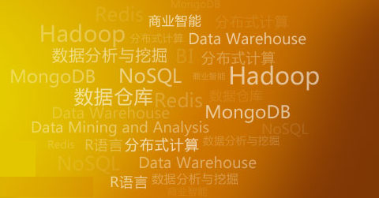
软件是大数据的引擎
和数据中心（Data Center） 一样，软件是大数据的驱动力.
软件改变世界!

Slide 40
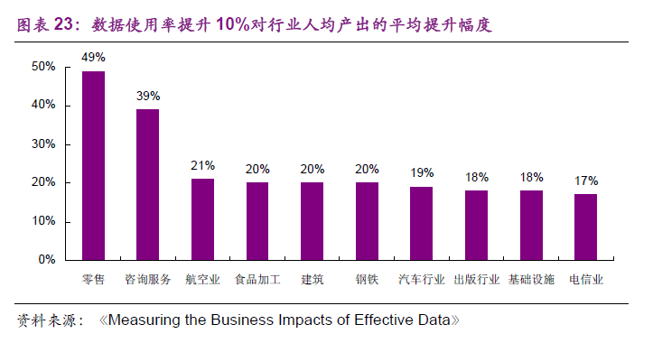
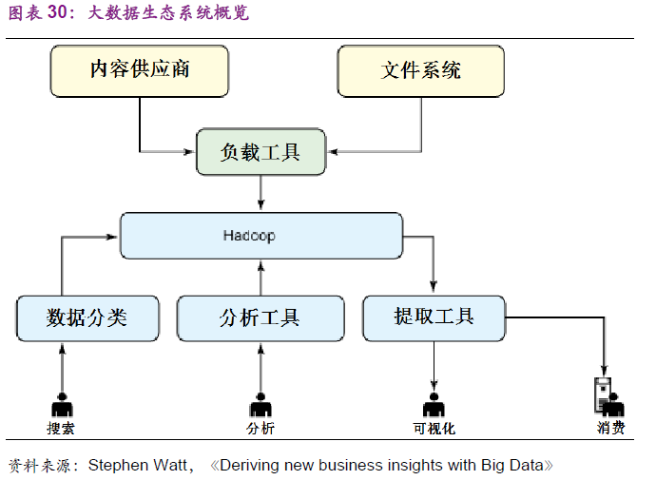
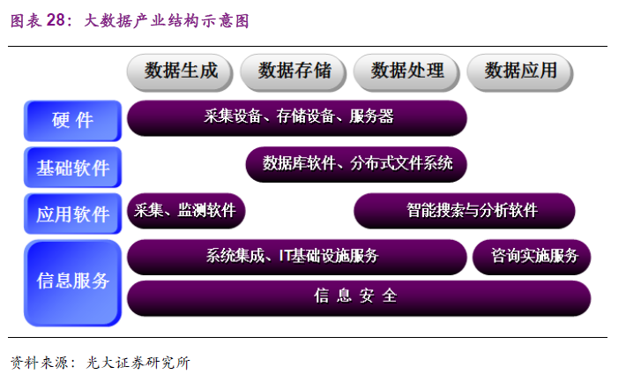
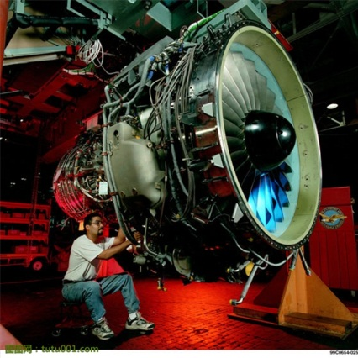
大数据生态:软件是引擎

Slide 41
技术领域的挑战
技术架构的挑战：
网络架构、数据中心、运维的挑战：
1、对现有数据库管理技术的挑战
传统的数据库部署不能处理数TB 级别的数据，也不能很好的支持高级别的数据分析。急速膨胀的数据体量即将超越传统数据库的管理能力。
如何构建全球级的分布式数据库(Globally-Distributed Database) ，可以扩展到数百万的机器，数已百计的数据中心，上万亿的行数据。
2、经典数据库技术并没有考虑数据的多类别（variety）
SQL（结构化数据查询语言），在设计的一开始是没有考虑非结构化数据的。
3、实时性的技术挑战：
一般而言，像数据仓库系统、BI应用，对处理时间的要求并不高。因此这类应用往往运行1、2天获得结果依然可行的。但实时处理的要求，是区别大数据应用和传统数据仓库技术、BI技术的关键差别之一。
人们每天创建的数据量正呈爆炸式增长，但就数据保存来说，我们的技术改进不大，而数据丢失的可能性却不断增加。
如此庞大的数据量首先在存储上就会是一个非常严重的问题，硬件的更新速度将是大数据发展的基石。
硅晶片：80年
工程塑料：80年
电阻：50年
固态电容：10年
集成电路板：5年
主板上的纽扣电池：3年
机械硬盘：3年

Slide 42
技术领域挑战
大数据基础设施安全威胁
大数据存储安全威胁
大数据的安全威胁
隐私泄露问题
针对大数据的高级持续性攻击
数据访问安全威胁
其他安全威胁

Slide 43
目录
一、大数据的由来
二、什么是大数据
三、大数据的关键技术
四、大数据的系统架构
五、大数据的应用与实例
Notes:
IBM Confidential
应用：参考实现、缺点、在石油行业的应用

Slide 44
大数据的相关技术
数据采集
数据储存与管理
数据分析与挖掘
计算结果展示
系统化的数据采集
Facebook的scribe
Hadoop的chukwa
Linkedin的kafka
Cloudra的flume
网络数据采集
网络爬虫
其他数据采集
特定单位/特定对象/特定接口
外包数据采集
数据众包(CrowdSouring)
Notes:
大数据技术

Slide 45
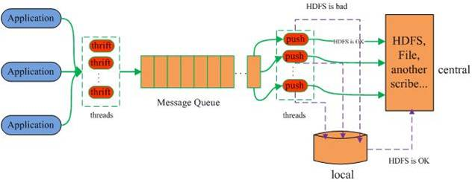
采集 - Facebook的scribe
Scribe是facebook开源的日志收集系统，在facebook内部已经得到大量的应用。Scribe是基于一个使用非阻断C++服务器的thrift服务的实现。它能够从各种日志源上收集日志，存储到一个中央存储系统 （可以是NFS，分布式文件系统等）上，以便于进行集中统计分析处理。它为日志的“分布式收集，统一处理”提供了一个可扩展的，高容错的方案。
它最重要的特点是容错性好。当后端的存储系统crash时，scribe会将数据写到本地磁盘上，当存储系统恢复正常后，scribe将日志重新加载到存储系统中。
有三个地方存在单点故障：
（1）中心服务器（2）本地服务器（3）收集日志的客户端程序

Slide 46
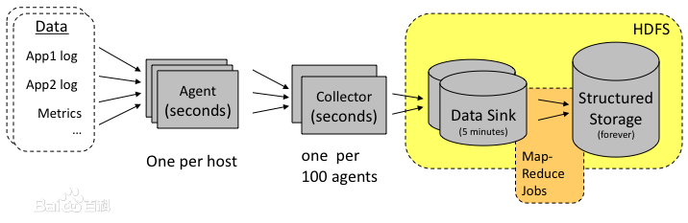
采集 - Apache/Hadoop的Chukwa
chukwa 是一个开源的用于监控大型分布式系统的数据收集系统。这是构建在 hadoop 的 hdfs 和 map/reduce 框架之上的，继承了 hadoop 的可伸缩性和鲁棒性。Chukwa 还包含了一个强大和灵活的工具集，可用于展示、监控和分析已收集的数据。 在一些网站上，甚至声称 chukwa 是一个“日志处理/分析的full stack solution”。
主要的部件为: 1. agents : 负责采集最原始的数据,并发送给 collectors 2. adaptor : 直接采集数据的接口和工具,一个 agent 可以管理多个 adaptor 的数据采集 3. collectors 负责收集 agents 收送来的数据,并定时写入集群中 4. map/reduce jobs 定时启动,负责把集群中的数据分类、排序、去重和合并 5. HICC 负责数据的展示

Slide 47
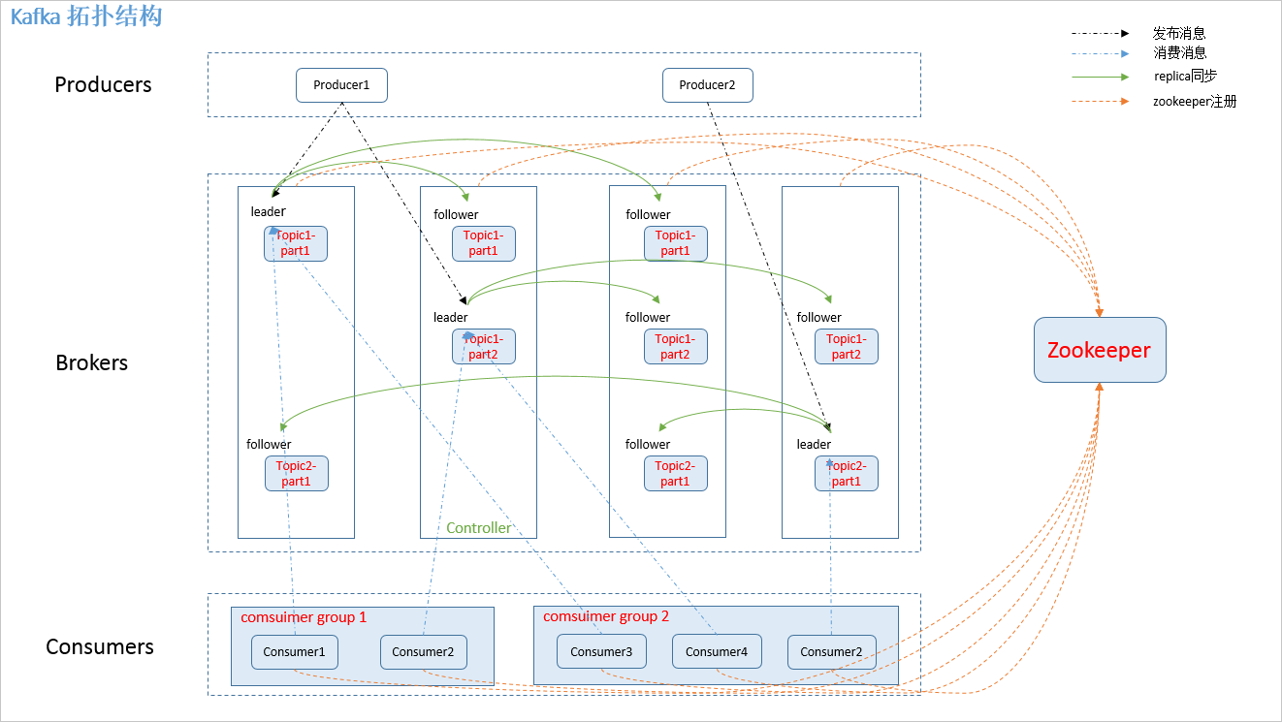
采集 - Linkedin的kafka
1. producer：消息生产者，发布消息到 kafka 集群的终端或服务。
2. broker：kafka 集群中包含的服务器。
3.topic：每条发布到 kafka 集群的消息属于的类别，即 kafka 是面向 topic 的。
4.consumer：从 kafka 集群中消费消息的终端或服务。

Slide 48
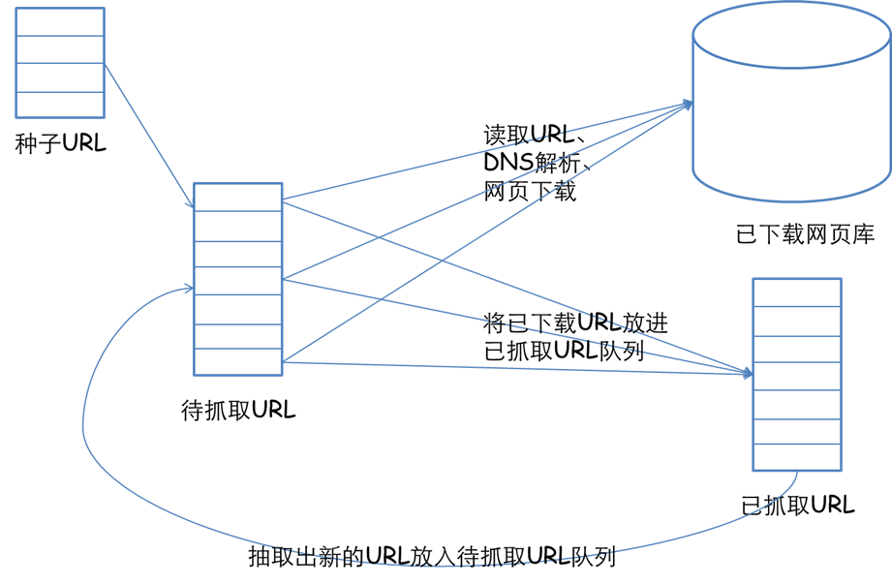
采集 - 网络爬虫
基本工作流程：
1.首先选取一部分精心挑选的种子URL；
2.将这些URL放入待抓取URL队列；
3.从待抓取URL队列中取出待抓取在URL，解析DNS，并且得到主机的ip，并将URL对应的网页下载下来，存储进已下载网页库中。此外，将这些URL放进已抓取URL队列。
4.分析已抓取URL队列中的URL，分析其中的其他URL，并且将URL放入待抓取URL队列，从而进入下一个循环。

Slide 49
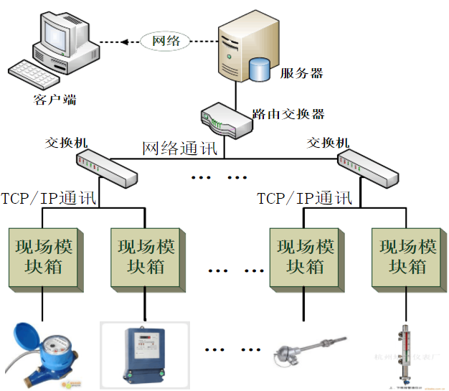
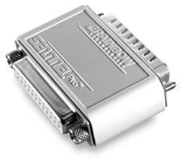
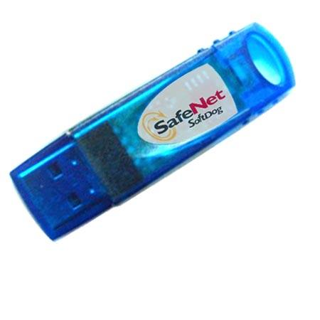
采集 - 其他数据采集
对于企业经营数据，或学科研究数据，等保密性安全要求较高的数据，可以通过与企业或研究机构合作，使用特定系统接口等相关方式采集数据

Slide 50


采集 - 数据众包
数据众包是一种新的数据采集方式，由企业方通过平台把数据采集任务外包给非特定的大众网络。
Notes:
众包方式成功调动了世界各地成千上万个人和其设备的闲置能力。
http://www.ppznet.com/zhuanti_1.html

Slide 51
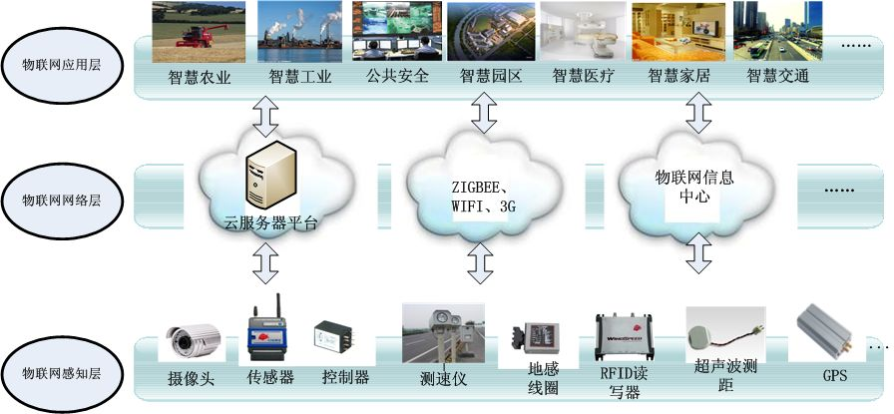
采集 - 大数据和物联网
物联网是大数据的流程中的第一层：数据采集层
物联网网关以上就进入了大数据工作范畴。
局部域内的物联网应用解决方案等同于这个域内的大数据系统

Slide 52
大数据的相关技术
数据采集
数据储存与管理
数据分析与挖掘
计算结果展示
系统日志采集
Facebook的scribe
Hadoop的chukwa
Linkedin的kafka
Cloudra的flume
网络数据采集
网络爬虫
其他数据采集
特定单位/特定对象/特定接口
外包数据采集
数据众包(CrowdSouring)
结构化、非结构化和半结构化数据
分布式文件系统
关系数据库
非关系数据库
（NoSQL）
数据仓库
云计算和云存储
实时流处理
Notes:
大数据技术

Slide 53
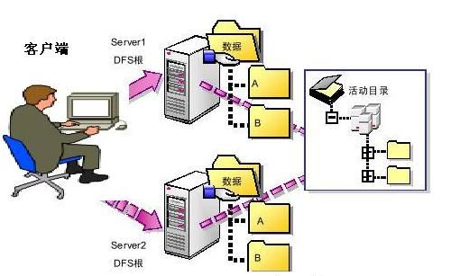
存储 - 分布式文件系统
分布式文件系统（Distributed File System）是指文件系统管理的物理存储资源不一定直接连接在本地节点上，而是通过计算机网络与节点相连。

Slide 54
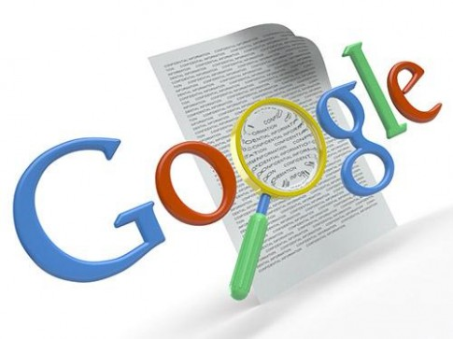
存储 - 分布式文件系统
Google文件系统（Google File System，GFS）是一个可扩展的分布式文件系统，用于大型的、分布式的、对大量数据进行访问的应用。它运行于廉价的普通硬件上，将服务器故障视为正常现象，通过软件的方式自动容错，在保证系统可靠性和可用性的同时，大大减少了系统的成本。
GFS(2003年): The Google file system
→ Paxos：1990年
Notes:
GFS是Google云存储的基石，其它存储系统，如Google Bigtable，Google Megastore，Google Percolator均直接或者间接地构建在GFS之上。

Slide 55

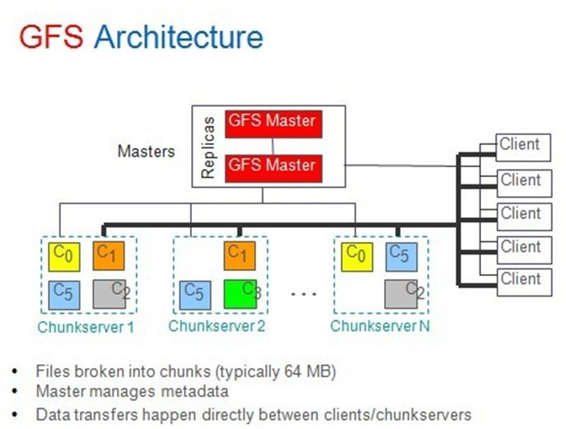
存储 - 分布式文件系统
GFS将整个系统分为三类角色：Client（客户端）、Master（主服务器）、Chunk Server（数据块服务器）。
Notes:
Client（客户端）：是GFS提供给应用程序的访问接口，它是一组专用接口，不遵守POSIX规范，以库文件的形式提供。应用程序直接调用这些库函数，并与该库链接在一起。
Master（主服务器）：是GFS的管理节点，主要存储与数据文件相关的元数据，而不是Chunk（数据块）。元数据包括：命名空间（Name Space），也就是整个文件系统的目录结构，一个能将64位标签映射到数据块的位置及其组成文件的表格，Chunk副本位置信息和哪个进程正在读写特定的数据块等。还有Master节点会周期性地接收从每个Chunk节点来的更新（"Heart- beat"）来让元数据保持最新状态。
Chunk Server（数据块服务器）：负责具体的存储工作，用来存储Chunk。GFS将文件按照固定大小进行分块，默认是64MB，每一块称为一个Chunk（数据块），每一个Chunk以Block为单位进行划分，大小为64KB，每个Chunk有一个唯一的64位标签。GFS采用副本的方式实现容错，每一个Chunk有多个存储副本（默认为三个）。 Chunk Server的个数可有有多个，它的数目直接决定了GFS的规模。
1.Master节点：主要存储与数据文件相关的元数据，而不是Chunk（数据块）。元数据包括一个能将64位标签映射到数据块的位置及其组成文件的表格，数据块副本位置和哪个进程正在读写特定的数据块等。还有Master节点会周期性地接收从每个Chunk节点来的更新（“Heart-beat”）来让元数据保持最新状态。
2.Chunk节点：顾名思义，肯定用来存储Chunk，数据文件通过被分割为每个默认大小为64MB的Chunk的方式存储，而且每个Chunk有唯一一个64位标签，并且每个Chunk都会在整个分布式系统被复制多次，默认为3次。
现在Google内部至少运行着200多个GFS集群，最大的集群有几千台服务器，并且服务于多个Google服务，比如Google搜索。但由于GFS主要为搜索而设计，所以不是很适合新的一些Google产品，比YouTube、Gmail和更强调大规模索引和实时性的Caffeine搜索引擎等，所以Google已经在开发下一代GFS，代号为“Colossus”，并且在设计方面有许多不同，比如：支持分布式Master节点来提升高可用性并能支撑更多文件，Chunk节点能支持1MB大小的chunk以支撑低延迟应用的需要。

Slide 56

存储 - 分布式文件系统
Hadoop是一个分布式系统基础架构，由Apache基金会开发。用户可以在不了解分布式底层细节的情况下，开发分布式程序，充分利用集群的威力高速运算和存储。Hadoop实现了一个分布式文件系统（Hadoop Distributed File System），简称HDFS。HDFS有着高容错性的特点，并且设计用来部署在低廉的硬件上。
Notes:
Hadoop^{[2]}是一个能够对大量数据进行分布式处理的软件框架。但是 Hadoop 是以一种可靠、高效、可伸缩的方式进行处理的。Hadoop 是可靠的，因为它假设计算元素和存储会失败，因此它维护多个工作数据副本，确保能够针对失败的节点重新分布处理。Hadoop 是高效的，因为它以并行的方式工作，通过并行处理加快处理速度。Hadoop 还是可伸缩的，能够处理 PB 级数据。此外，Hadoop 依赖于社区服务器，因此它的成本比较低，任何人都可以使用。

Slide 57
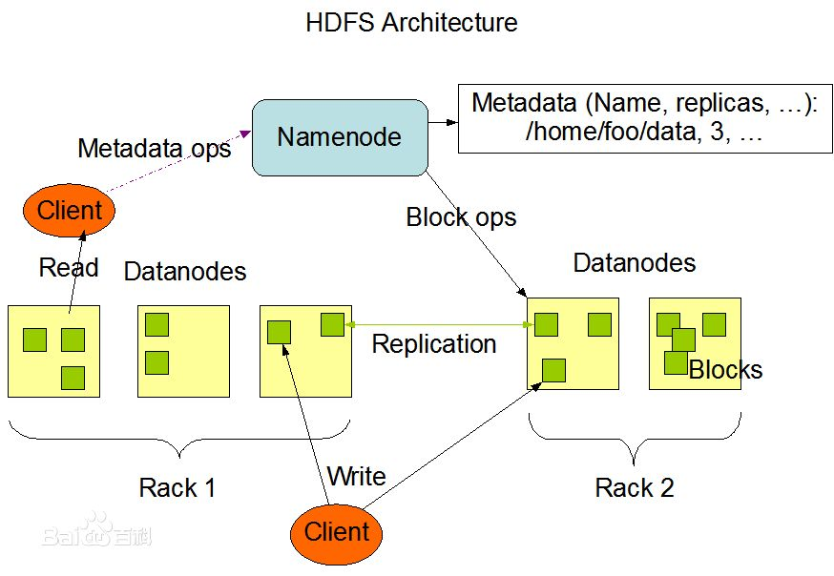
存储 - 分布式文件系统
一个HDFS集群是由一个Namenode和一定数目的Datanodes组成。
Notes:
一个HDFS集群是由一个Namenode和一定数目的Datanodes组成。Namenode是一个中心服务器，负责管理文件系统的名字空间(namespace)以及客户端对文件的访问。集群中的Datanode一般是一个节点一个，负责管理它所在节点上的存储。HDFS暴露了文件系统的名字空间，用户能够以文件的形式在上面存储数据。从内部看，一个文件其实被分成一个或多个数据块，这些块存储在一组Datanode上。Namenode执行文件系统的名字空间操作，比如打开、关闭、重命名文件或目录。它也负责确定数据块到具体Datanode节点的映射。Datanode负责处理文件系统客户端的读写请求。在Namenode的统一调度下进行数据块的创建、删除和复制。

Slide 58

存储 - 非关系型数据库NoSQL
NoSQL
=
关系型数据库的局限性
难以满足高并发读写的需求
难以满足对海量数据高效率存储和访问的需求
难以满足对数据库高可扩展性和高可用性的需求
Notes:
1、High performance - 对数据库高并发读写的需求
web2.0网站要根据用户个性化信息来实时生成动态页面和提供动态信息，所以基本上无法使用动态页面静态化技术，因此数据库并发负载非常高，往往要达到每秒上万次读写请求。关系数据库应付上万次SQL查询还勉强顶得住，但是应付上万次SQL写数据请求，硬盘IO就已经无法承受了。其实对于普通的BBS网站，往往也存在对高并发写请求的需求。
2、Huge Storage - 对海量数据的高效率存储和访问的需求
对于大型的SNS网站，每天用户产生海量的用户动态，以国外的Friendfeed为例，一个月就达到了2.5亿条用户动态，对于关系数据库来说，在一张2.5亿条记录的表里面进行SQL查询，效率是极其低下乃至不可忍受的。再例如大型web网站的用户登录系统，
3、High Scalability && High Availability- 对数据库的高可扩展性和高可用性的需求
在基于web的架构当中，数据库是最难进行横向扩展的，当一个应用系统的用户量和访问量与日俱增的时候，你的数据库却没有办法像web server和app server那样简单的通过添加更多的硬件和服务节点来扩展性能和负载能力。对于很多需要提供24小时不间断服务的网站来说，对数据库系统进行升级和扩展是非常痛苦的事情，往往需要停机维护和数据迁移，为什么数据库不能通过不断的添加服务器节点来实现扩展呢？

Slide 59
存储 - 非关系型数据库NoSQL
NoSQL 数据存储不需要固定的表结构，通常也不存在连接操作。在大数据存取上具备关系型数据库无法比拟的性能优势。
关系型数据库中的表都是存储一些格式化的数据结构，每个元组字段的组成都一样，即使不是每个元组都需要所有的字段，但数据库会为每个元组分配所有的字段。
非关系型数据库以键值对存储，它的结构不固定，每一个元组可以有不一样的字段，每个元组可以根据需要增加一些自己的键值对，这样就不会局限于固定的结构，可以减少一些时间和空间的开销。

Slide 60

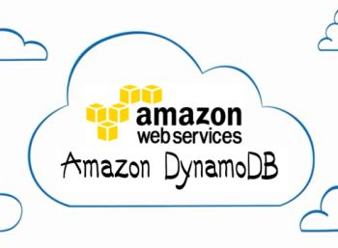







存储 - 非关系型数据库NoSQL

Slide 61
存储 - 非关系型数据库NoSQL
Bigtable的设计目的是可靠地处理PB级别的数据，并且能够部署到上千台机器上。Bigtable已经在超过60个Google的产品和项目上得到了应用，包括 Google Analytics、GoogleEarth等。
2008 TheBigtable: A distributed storage system for structured data Google file system
“A BigTable is a sparse, distributed, persistent multidimensional sorted map.”
“Bigtable 是一个稀疏的、分布式的、持久化存储的多维度排序 Map”
Notes:
Bigtable的键有三维，分别是行键（row key）、列键（column key）和时间戳（timestamp），行键和列键都是字节串，时间戳是64位整型；而值是一个字节串。可以用 (row:string, column:string, time:int64)→string 来表示一条键值对记录。
行拥有的列是不受限制的，可以随时增加减少。为了方便管理，列被分为多个列族（column family，是访问控制的单元），一个列族里的列一般存储相同类型的数据。一行的列族很少变化，但是列族里的列可以随意添加删除。列键按照family:qualifier格式命名的。
Bigtable允许保存数据的多个版本，版本区分的依据就是时间戳。时间戳可以由Bigtable赋值，代表数据进入Bigtable的准确时间，也可以由客户端赋值。数据的不同版本按照时间戳降序存储，因此先读到的是最新版本的数据。

Slide 62
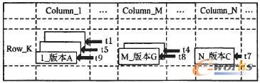
存储 - 非关系型数据库NoSQL
Bigtable是一个键值（key-value）映射。键有三维，分别是行键（row key）、列键（column key）和时间戳（timestamp），行键和列键都是字节串，时间戳是64位整型；而值是一个字节串。可以用
(row:string, column:string, time:int64)→string
来表示一条键值对记录。
Notes:
Bigtable的键有三维，分别是行键（row key）、列键（column key）和时间戳（timestamp），行键和列键都是字节串，时间戳是64位整型；而值是一个字节串。可以用 (row:string, column:string, time:int64)→string 来表示一条键值对记录。
行拥有的列是不受限制的，可以随时增加减少。为了方便管理，列被分为多个列族（column family，是访问控制的单元），一个列族里的列一般存储相同类型的数据。一行的列族很少变化，但是列族里的列可以随意添加删除。列键按照family:qualifier格式命名的。
Bigtable允许保存数据的多个版本，版本区分的依据就是时间戳。时间戳可以由Bigtable赋值，代表数据进入Bigtable的准确时间，也可以由客户端赋值。数据的不同版本按照时间戳降序存储，因此先读到的是最新版本的数据。

Slide 63
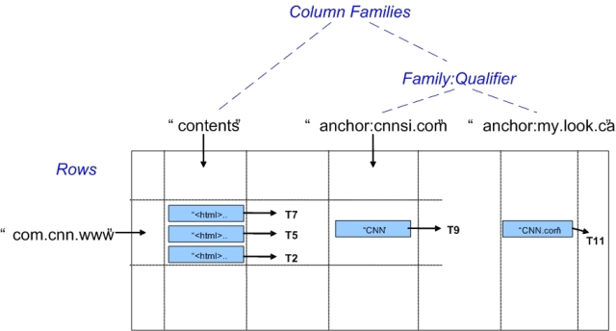
存储 - 非关系型数据库NoSQL
Bigtable是一个键值（key-value）映射。键有三维，分别是行键（row key）、列键（column key）和时间戳（timestamp），行键和列键都是字节串，时间戳是64位整型；而值是一个字节串。可以用
(row:string, column:string, time:int64)→string
来表示一条键值对记录。
Notes:
Bigtable的键有三维，分别是行键（row key）、列键（column key）和时间戳（timestamp），行键和列键都是字节串，时间戳是64位整型；而值是一个字节串。可以用 (row:string, column:string, time:int64)→string 来表示一条键值对记录。
行拥有的列是不受限制的，可以随时增加减少。为了方便管理，列被分为多个列族（column family，是访问控制的单元），一个列族里的列一般存储相同类型的数据。一行的列族很少变化，但是列族里的列可以随意添加删除。列键按照family:qualifier格式命名的。
Bigtable允许保存数据的多个版本，版本区分的依据就是时间戳。时间戳可以由Bigtable赋值，代表数据进入Bigtable的准确时间，也可以由客户端赋值。数据的不同版本按照时间戳降序存储，因此先读到的是最新版本的数据。

Slide 64
存储 - 非关系型数据库NoSQL
DynamoDB是Amazon提供的共享式数据库云服务，可用性和扩展性都很好，性能也不错：读写访问中99.9%的响应时间都在300ms内。DynamoDB通过服务器把所有的数据存储在固态硬盘（SSD）上的三个不同的区域。如果有更高的传输需求，DynamoDB也可以在后台添加更多的服务器。
Dynamo本质上是实现了一个Distributed Hash Table。
其核心思想是在整个hash值的范围 的圈圈上放进去若干台机器，每台机器可以服务从上个hash值到自己的所有对于hash的请求。然后在每台机器里面设置好jump table就可以做到log的复杂度对内容进行查询。
Notes:
数据模型：属性(Attribute)、项目(Item)和表(Table)
Amazon DynamoDB把数据组织成表的形式，表中包含了项目（item），每个项目包含1个或多个属性。
属性（Attribute）
一个属性是一个“名称-值”对（name-value pair），“名称”必须是一个字符串，“值”可以是一个字符串、数字、字符串集合或数字集合。下面是关于属性的一些实例：

Slide 65
存储 - 非关系型数据库NoSQL
Amazon DynamoDB把数据组织成表的形式，表中包含了项目（item），每个项目包含1个或多个属性。
一个属性是一个“名称-值”对（name-value pair），“名称”必须是一个字符串，“值”可以是一个字符串、数字、字符串集合或数字集合。下面是关于属性的一些实例：
"ImageID" = 1 "Title" = "flower" "Tags" = "flower", "jasmine", "white" "Ratings" = 3, 4, 2

Slide 66
存储 - 非关系型数据库NoSQL
Amazon DynamoDB把数据组织成表的形式，表中包含了项目（item），每个项目包含1个或多个属性（Attibute）。
项目由属性构成。必须指定一个属性作为主键，这个主键在DynamoDB表中唯一地标识一个项目。除了主键是必须的，其他项目属性是可选的。一个项目的属性没有顺序关系。某个项目中的属性和同一个表中的其他项目的属性也没有关系。
项目被存储在表中，表中的所有项目都具有相同的主键机制（primary key scheme）。每个项目都具备一个唯一的主键值。

Slide 67
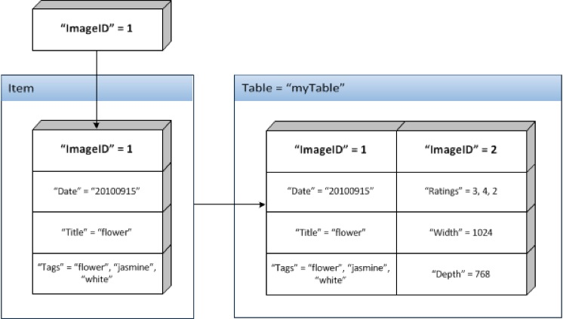
存储 - 非关系型数据库NoSQL
Amazon DynamoDB把数据组织成表的形式，表中包含了项目（item），每个项目包含1个或多个属性（Attibute）。

Slide 68
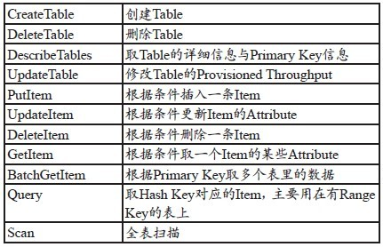
存储 - 非关系型数据库NoSQL
DynamoDB并没有DB的概念，目前单用户最多能创建256个Table，同时DynamoDB 提供了11个API接口操作表和项目。
Notes:
DynamoDB并没有DB的概念，而且目前单用户最多只能创建256个Table。

Slide 69
存储 - 非关系型数据库NoSQL
Notes:
CouchDB 是一个开源的面向文档的数据库管理系统，可以通过 RESTful JavaScript Object Notation (JSON) API 访问。
Riak是以 Erlang 编写的一个高度可扩展的分布式数据存储，Riak的实现是基于Amazon的Dynamo论文，Riak的设计目标之一就是高可用。

Slide 70
存储 - 非关系型数据库NoSQL
HBase – Hadoop Database，是一个分布式的、面向列的开源数据库，HBase在Hadoop之上提供了类似于Bigtable的能力,是Hadoop项目的子项目。
Cassandra是一套开源分布式NoSQL数据库系统。它最初由Facebook开发，用于储存收件箱等简单格式数据，集Google BigTable的数据模型与Amazon Dynamo的完全分布式的架构于一身。Facebook于2008年将 Cassandra 开源，此后被Digg、Twitter等知名Web 2.0网站所采纳，成为了一种流行的分布式结构化数据存储方案。
Uber现在有全球最大的Cassandra的data center。

Slide 71
存储 - 非关系型数据库NoSQL
MongoDB是一个基于分布式文件存储的数据库。由C++语言编写，BSON(binary json)结构，是一个介于关系数据库和非关系数据库之间的产品，是非关系数据库当中功能最丰富，最像关系数据库的。它支持的数据结构非常松散，可以存储比较复杂的数据类型。它支持的查询语言非常强大，其语法有点类似于面向对象的查询语言，几乎可以实现类似关系数据库单表查询的绝大部分功能，而且还支持对数据建立索引。
Redis是一个开源的使用ANSI C语言编写、支持网络、可基于内存亦可持久化的日志型、Key-Value数据库，并提供多种语言的API。
1 读写性能优异
2 支持数据持久化
3 支持主从复制，主机会自动将数据同步到从机，可以进行读写分离。
4 数据结构丰富：除了支持string类型的value外还支持string、hash、set、sortedset、list等数据结构。

Slide 72
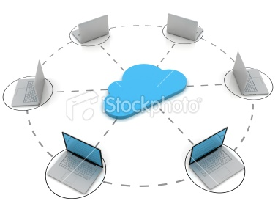
存储 - 云计算和云存储
云计算（cloud computing），是分布式计算技术的一种，其最基本的概念，是透过网络将庞大的计算处理程序自动分拆成无数个较小的子程序，再交由多部服务器所组成的庞大系统经搜寻、计算分析之后将处理结果回传给用户。透过这项技术，网络服务提供者可以在数秒之内，达成处理数以千万计甚至亿计的信息，达到和“超级计算机”同样强大效能的网络服务。
云计算是一种资源交付和使用模式，指通过网络获得应用所需的资源（硬件、平台、软件）。提供资源的网络被称为“云”。

Slide 73
存储 - 云计算和云存储
云计算包括哪些服务层次
第一层为（SaaS）虚拟化层
第一层为（IaaS）基础设施即服务
是将网络、计算、负载均衡等关键基础设施作为服务提供给用户。
第二层为（PaaS）平台即服务
其对资源的抽象程度更高，是将程序的运行平台作为服务提供给用户，如数据库、缓存等。
第三层为（SaaS）软件即服务
是将某些特定的软件作为服务，允许用户通过网络来访问这些软件应用。

Slide 74












存储 - 云计算和云存储
S3: Simple Storage Service
如果数据是财富，那么大数据就是宝藏，而云计算就是挖掘和利用宝藏的利器。没有强大的计算能力，数据宝藏终究是镜中花；没有大数据的积淀，云计算也只能是杀鸡用的宰牛刀。

Slide 75
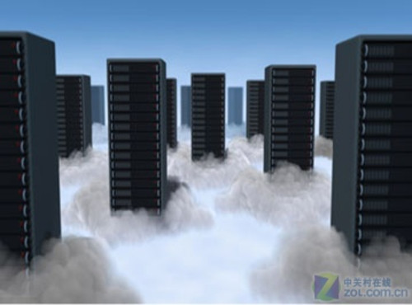
存储 - 云计算和云存储
云存储是在云计算(cloud computing)概念上延伸和发展出来的一个新概念，是指通过集群应用、网格技术或分布式文件系统等功能，将网络中大量各种不同类型的存储设备通过应用软件集合起来协同工作，共同对外提供数据存储和业务访问功能的一个系统。
当云计算系统运算和处理的核心是大量数据的存储和管理时，云计算系统中就需要配置大量的存储设备，那么云计算系统就转变成为一个云存储系统，所以云存储是一个以数据存储和管理为核心的云计算系统。

Slide 76
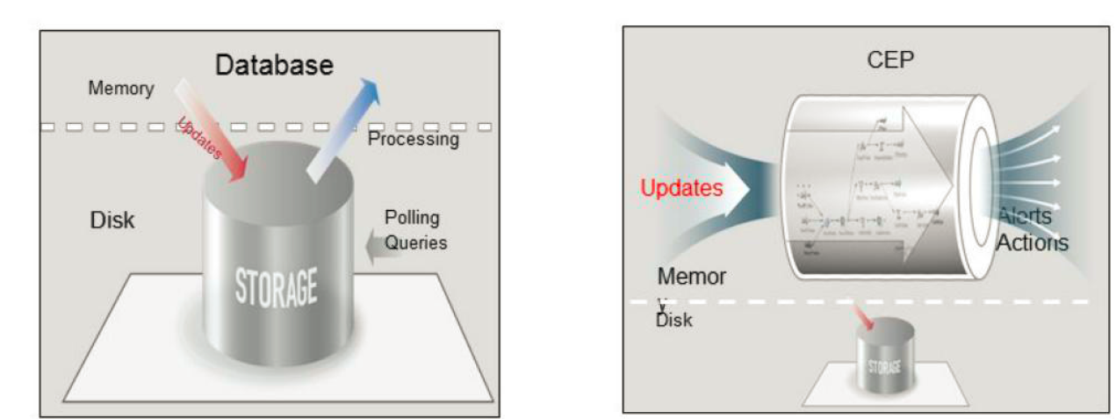
存储 - 实时流处理
传统的分布式计算往往是先积累大量的数据，再进行数据拆分和聚合。而实时流处理则是让数据流动起来，数据从内存中流过，截取需要的数据，进行实时分析计算。
Notes:
所谓流式数据是指将数据看作是数据流的形式来处理。数据流则是在时间分布和数量上无限的一系列数据记录的集合体；数据记录是数据流的最小组成单元。举个例子，对于大型网站，活跃的流式数据非常常见，这些数据包括网站的访问PV/UV、用户访问了什么内容，搜索了什么内容等。实时的数据计算和分析可以动态实时地刷新用户访问数据，展示网站实时流量的变化情况，分析每天各小时的流量和用户分布情况，这对于大型网站来说具有重要的实际意义。数据量大且无法或没必要预算，但要求对用户的响应时间是实时的。
对于电子商务网站上的店铺：
1）实时展示一个店铺的到访顾客流水信息，包括访问时间、访客姓名、访客地理位置、访客IP、访客正在访问的页面等信息；
2）显示某个到访顾客的所有历史来访记录，同时实时跟踪显示某个访客在一个店铺正在访问的页面等信息；
3）支持根据访客地理位置、访问页面、访问时间等多种维度下的实时查询与分析。

Slide 77
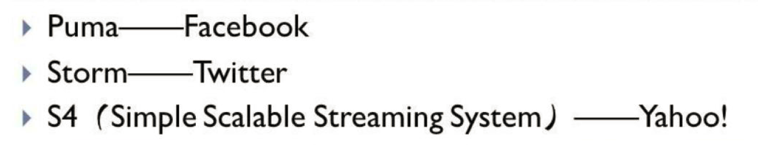
存储 - 实时流处理
传统的分布式计算往往是先积累大量的数据，再进行数据拆分和聚合。而实时流处理则是让数据流动起来，数据从内存中流过，截取需要的数据，进行实时分析计算。
Notes:
所谓流式数据是指将数据看作是数据流的形式来处理。数据流则是在时间分布和数量上无限的一系列数据记录的集合体；数据记录是数据流的最小组成单元。举个例子，对于大型网站，活跃的流式数据非常常见，这些数据包括网站的访问PV/UV、用户访问了什么内容，搜索了什么内容等。实时的数据计算和分析可以动态实时地刷新用户访问数据，展示网站实时流量的变化情况，分析每天各小时的流量和用户分布情况，这对于大型网站来说具有重要的实际意义。数据量大且无法或没必要预算，但要求对用户的响应时间是实时的。
对于电子商务网站上的店铺：
1）实时展示一个店铺的到访顾客流水信息，包括访问时间、访客姓名、访客地理位置、访客IP、访客正在访问的页面等信息；
2）显示某个到访顾客的所有历史来访记录，同时实时跟踪显示某个访客在一个店铺正在访问的页面等信息；
3）支持根据访客地理位置、访问页面、访问时间等多种维度下的实时查询与分析。

Slide 78


存储 - Twitter的Storm
Storm是一个开源的分布式实时计算系统，可以简单、可靠的处理大量的数据流。
使用ZeroMQ作为底层消息队列。
Storm有很多使用场景：如实时分析，在线机器学习，持续计算，分布式RPC，ETL等等。
Storm支持水平扩展，具有高容错性，保证每个消息都会得到处理，而且处理速度很快(在一个小集群中，每个结点每秒可以处理数以百万计的消息)。

Slide 79
大数据的相关技术
数据采集
数据储存与管理
数据分析与挖掘
计算结果展示
系统日志采集
Facebook的scribe
Hadoop的chukwa
Linkedin的kafka
Cloudra的flume
网络数据采集
网络爬虫
其他数据采集
特定单位/特定对象/特定接口
外包数据采集
数据众包(CrowdSouring)
结构化、非结构化和半结构化数据
分布式文件系统
关系数据库
非关系数据库
（NoSQL）
数据仓库
云计算和云存储
实时流处理
A/B Testing
关联规则分析
分类
聚类
遗传算法
神经网络
预测模型
模式识别
时间序列分析
回归分析
系统仿真
机器学习
优化
空间分析
社会网络分析
自然语言分析
MapReduce
R语言

Slide 80


计算 – 分析 - A/B Testing
A/B测试是可用性测试的一个方法，其核心为：同时实验两个元素或版本（A和B），确定哪个更好。
注册按钮由绿色改成红色提高转化率34%
人性化的表格提高11%的转化率。
Notes:
使用A/B 测试首先需要建立一个测试页面（variation page），这个页面可能在标题字体，背景颜色，措辞等方面与原有页面（control page）有所不同，然后将这两个页面以随机的方式同时推送给所有浏览用户。接下来分别统计两个页面的用户转化率，即可清晰的了解到两种设计的优劣。

Slide 81






计算 - 机器学习
决策树
神经网络CNN

Slide 82

计算 - MapReduce
MapReduce是Google提出的一个软件架构，用于大规模数据集（大于1TB）的并行运算。它使编程人员在不了解分布式并行编程的情况下，能将自己的程序运行在分布式系统上。
Map=映射
Reduce=规约或化简
2005 MapReduce: Simplified data processing on large clusters
Notes:
在Google，MapReduce用在非常广泛的应用程序中，包括“分布grep，分布排序，web连接图反转，每台机器的词矢量，web访问日志分析，反向索引构建，文档聚类,机器学习，基于统计的机器翻译...”值得注意的是，MapReduce实现以后，它被用来重新生成Google的整个索引，并取代老的ad hoc程序去更新索引。
在谷歌，超过一万个不同的项目已经采用MapReduce来实现,包括大规模的算法图形处理、文字处理、数据挖掘、机器学习、统计机器翻译以及众多其他领域。
其他实现
Nutch项目开发了一个实验性的MapReduce的实现，也即是后来大名鼎鼎的hadoop。
Mapreduce是一种模式。
Hadoop是一种框架。
Hadoop是一个实现了mapreduce模式的开源的分布式并行编程框架。
简单来说，一个映射函数就是对一些独立元素组成的概念上的列表（例如，一个测试成绩的列表）的每一个元素进行指定的操作（比如，有人发现所有学生的成绩都被高估了一分，他可以定义一个“减一”的映射函数，用来修正这个错误。）。事实上，每个元素都是被独立操作的，而原始列表没有被更改，因为这里创建了一个新的列表来保存新的答案。这就是说，Map操作是可以高度并行的，这对高性能要求的应用以及并行计算领域的需求非常有用。
而化简操作指的是对一个列表的元素进行适当的合并（继续看前面的例子，如果有人想知道班级的平均分该怎么做？他可以定义一个化简函数，通过让列表中的奇数（odd）或偶数（even）元素跟自己的相邻的元素相加的方式把列表减半，如此递归运算直到列表只剩下一个元素，然后用这个元素除以人数，就得到了平均分）。虽然他不如映射函数那么并行，但是因为化简总是有一个简单的答案，大规模的运算相对独立，所以化简函数在高度并行环境下也很有用。
用户首先创建一个Map函数处理一个基于 key/value pair的数据集合，输出中间的基于key/value pair的数据集合；然后再创建一个Reduce函数用来合并所有的具有相同中间key值的中间value值。现实世界中有很多满足上述处理模型的例子，

Slide 83

计算 - MapReduce
MapReduce存在的问题： 1 Job Tracker 存在单点故障 2 Job Tracker 完成太多任务，当MR任务非常多时，造成很大的内存开销 3 Task Tracker 端，如果两个大内存消耗的任务一起调度，容易出现OOM，如果只有Map任务或Reduce任务时会造成资源浪费
Notes:
在Google，MapReduce用在非常广泛的应用程序中，包括“分布grep，分布排序，web连接图反转，每台机器的词矢量，web访问日志分析，反向索引构建，文档聚类,机器学习，基于统计的机器翻译...”值得注意的是，MapReduce实现以后，它被用来重新生成Google的整个索引，并取代老的ad hoc程序去更新索引。
在谷歌，超过一万个不同的项目已经采用MapReduce来实现,包括大规模的算法图形处理、文字处理、数据挖掘、机器学习、统计机器翻译以及众多其他领域。
其他实现
Nutch项目开发了一个实验性的MapReduce的实现，也即是后来大名鼎鼎的hadoop。
Mapreduce是一种模式。
Hadoop是一种框架。
Hadoop是一个实现了mapreduce模式的开源的分布式并行编程框架。
简单来说，一个映射函数就是对一些独立元素组成的概念上的列表（例如，一个测试成绩的列表）的每一个元素进行指定的操作（比如，有人发现所有学生的成绩都被高估了一分，他可以定义一个“减一”的映射函数，用来修正这个错误。）。事实上，每个元素都是被独立操作的，而原始列表没有被更改，因为这里创建了一个新的列表来保存新的答案。这就是说，Map操作是可以高度并行的，这对高性能要求的应用以及并行计算领域的需求非常有用。
而化简操作指的是对一个列表的元素进行适当的合并（继续看前面的例子，如果有人想知道班级的平均分该怎么做？他可以定义一个化简函数，通过让列表中的奇数（odd）或偶数（even）元素跟自己的相邻的元素相加的方式把列表减半，如此递归运算直到列表只剩下一个元素，然后用这个元素除以人数，就得到了平均分）。虽然他不如映射函数那么并行，但是因为化简总是有一个简单的答案，大规模的运算相对独立，所以化简函数在高度并行环境下也很有用。
用户首先创建一个Map函数处理一个基于 key/value pair的数据集合，输出中间的基于key/value pair的数据集合；然后再创建一个Reduce函数用来合并所有的具有相同中间key值的中间value值。现实世界中有很多满足上述处理模型的例子，

Slide 84

计算 - MR2：Yarn
YARN主要优势: 1 YARN大大减少了Job Tracker的资源消耗，并且让监测每个Job子任务状态的程序分布式化了。 2 YARN中Application Master是一个可变更部分，用户可以对不同编程模型编写自己的AppMst，让更多类型的编程模型能跑在Hadoop集群中。 3 老的框架中，Job Tracker一个很大的负担就是监控Job下任务的运行状况，现在由Application Master去做，而Resource Manager是监测Application Master的运行状况，如果出问题，会将其在其他机器上重启。把资源管理与任务调度的工作分离开来!

Slide 85


计算 - M&R的简化：Pig & Hive
Pig是一种数据流语言，用来快速轻松的处理巨大的数据。我们可以把一行命令的结果赋值给一个临时的变量，然后在后续的处理中引用这个变量作为下一个命令的输入。
Pig包含两个部分：Pig Interface,Pig Latin。
Pig可以非常方便的处理HDFS和HBase的数据，和Hive一样,Pig可以非常高效的处理其需要做的，通过直接操作Pig查询可以节省大量的劳动和时间。当你想在你的数据上做一些转换，并且不想编写MapReduce jobs就可以用Pig.
Hive是基于Hadoop的一个数据仓库工具，可以将结构化的数据文件映射为一张数据库表，并提供简单的sql查询功能，可以将sql语句转换为MapReduce任务进行运行。
其优点是学习成本低，可以通过类SQL语句快速实现简单的MapReduce统计，不必开发专门的MapReduce应用，十分适合数据仓库的统计分析。
缺点：慢！Hive现在适合在离线下进行数据的操作，就是说不适合在挂在真实的生产环境中进行实时的在线查询或操作

Slide 86

R语言是一种自由软件编程语言与操作环境，主要用于统计分析、绘图、数据挖掘。
R语言擅长在Hadoop分布式文件系统中存储的非结构化数据上的分析。R现在还可以运行在HBase这种非关系型的数据库以及面向列的分布式数据存储之上。
R是一门用于统计计算和作图的语言，它不单是一门语言，更是一个数据计算与分析的环境
Notes:
R是S语言的一种实现。而S语言是由AT&T贝尔实验室开发的一种用来进行数据探索、统计分析和作图的解释型语言。R是一个免费的自由软件，它有UNIX、LINUX、MacOS和WINDOWS版本，都是可以免费下载和使用的。

Slide 87
大数据的相关技术
数据采集
数据储存与管理
数据分析与挖掘
计算结果展示
系统日志采集
Facebook的scribe
Hadoop的chukwa
Linkedin的kafka
Cloudra的flume
网络数据采集
网络爬虫
其他数据采集
特定单位/特定对象/特定接口
外包数据采集
数据众包(CrowdSouring)
结构化、非结构化和半结构化数据
分布式文件系统
关系数据库
非关系数据库
（NoSQL）
数据仓库
云计算和云存储
实时流处理
统计分析
A/B Testing
时间序列分析
回归分析
空间分析
社会网络分析
自然语言分析
数据挖掘
分类/聚类
遗传算法
关联规则
模型预测
神经网络
预测模型
系统仿真
机器学习
常用技术
MapReduce
R语言
标签云（Tag Cloud）
聚类图（Cluster gram）
空间信息流（Spatial information flow）
热图（Heatmap）

Slide 88

展示 - 标签云
标签云（Tag Cloud）是一套相关的标签以及与此相应的权重。权值影响标签的字体大小、颜色或其他视觉效果。典型的标签云有30至150个标签，用以表示一个网站中的内容及其热门程度。标签通常是超链接，指向分类页面。

Slide 89


展示 - 聚类图
聚类图（Clustergram）是指用图形方式展示聚类分析结果的技术，可以有助于判断簇数量不同时的聚类效果。

Slide 90

展示 - 空间信息流
空间信息流（Spatial information flow）是展示信息空间状态的一种可视化技术。
Notes:
该图显示了NY和世界各个城市之间的IP数据流量，光斑越大，说明流量越大。

Slide 91



展示 - 热图
热图（Heatmap）是一项数据展示技术，将变量值用不同的颜色或高亮形式描绘出来。可以非常直观的呈现一些原本不易理解或表达的数据，比如密度、频率、温度等。
Notes:
用户地区分布热图

Slide 92
目录
一、大数据的由来
二、什么是大数据
三、大数据的关键技术
四、大数据的系统架构
五、大数据的应用与实例
Notes:
IBM Confidential
应用：参考实现、缺点、在石油行业的应用

Slide 93

企业大数据建设方法
大数据
业务战略
大数据
建设目标
大数据
架构设计
大数据实施
大数据运维
企业战略目标
业务目标
业务模式
大数据目标
服务对象
服务模式
应用场景
大数据服务定义
大数据信息模型
大数据管理定义
技术选择
容量规划
安装、配置
验收测试
系统上线
大数据服务管理
系统监控
资源调度
生命周期管理
验证测试
大数据持续改进
服务性能管理
服务改进
技术升级
架构优化

Slide 94



企业大数据建设方法
逐步扩展现有架构，满足大数据要求：
第 1 步：更深入地分析当前数据
第 2 步：针对数据多样性和数据量进行设计
第 3 步：针对高数据速度设计
第 4 步：发现新模式
提高
业务价值

Slide 95

企业大数据建设方法
用户层
最终客户
供应商
市场营销
业务流程
应用系统
合作伙伴
客户服务
管理人员
报告
说明性分析
预测分析
仪表板
信息分析
In-DB
统计分析
数据挖掘
MapReduce
(In-Database)
语义分析
文本挖掘
空间地理分析
大数据处理&发现
海量非结构化数据&流数据处理
数据沙箱（Sandbox)
分析主题库（数据集市）
信息供应
大数据处理
信息发现
数据转化
数据仓库
海量非结构化&结构化数据访问，转换和存储
Distributed File Systems
NoSQL
Faceted Unstructured
Data Streams
Relational
Spatial/Relational
存储层
数据源
文档
多媒体
网络和社交媒体
机器生成
企业部门应用

Slide 96


三
Hadoop核心生态组件及应用实例
Yahoo！
Hortonworks
Cloudera
MapR

Slide 97
非Hadoop的一个工程设计实例
系统管理层
Ambari
Zookeeper
Solr
BI系统
查询展示层
Storm
Spark
分析计算层
MongoDB
MySQL
Redis
HBase
缓存存储层
Storm集群
Storm集群
Storm集群
采集处理层
Kafa集群
Kafa集群
Kafa集群
数据来源

Slide 98






大数据的硬件
大数据一体机
服务器+存储+网络 = 融合基础架构
SeaMicro SM15000
Exadata X3
System x3650 M4
32颗处理器、每颗处理器12核 = 384核 X 96个线程
32TB的内存 很多中型企业的数据库也只不过几TB.
可以完美运行内存计算数据库
机架式 2U
2颗处理器 8核心
内存最大 768GB
本地存储9TB
换算成10U的空间
80核心
64颗处理器、每颗处理器8核 = 512核心
4TB的内存 5PB本地存储
10U的空间
万兆以太网

Slide 99

大数据的硬件

Slide 100

大数据硬件平台的选择
交付时间、按需使用、维护成本

Slide 101

大数据+公有云

Slide 102










互联网环境技术配置架构
小型网站
中型网站
OEM定制化资源
升级
定制
升级
视频场景
大型网站
高效容灾备份
拼装
增强
行业电商
个性化
跨境电商
教育电商
企业服务
医药电商
虚拟交易
……

Slide 103
目录
一、大数据的由来
二、什么是大数据
三、大数据的关键技术
四、大数据的系统架构
五、大数据的应用与实例
Notes:
IBM Confidential
应用：参考实现、缺点、在石油行业的应用

Slide 104


商品零售大数据
此事经被《纽约时报》报道后，塔吉特“大数据”的巨大威力轰动全美
在美国，有一位父亲怒气冲冲地跑到塔吉特卖场，质问为何将带有婴儿用品优惠券的广告邮件，寄送给他正在念高中的女儿?
然而后来证实，他的女儿果真怀孕了。这名女孩搜寻商品的关键词，以及在社交网站所显露的行为轨迹，使沃尔玛捕捉到了她的怀孕信息。
模型发现，许多孕妇在第2个妊娠期的开始会买许多大包装的无香味护手霜；在怀孕的最初20周大量购买补充钙、镁、锌的善存片之类的保健品。
最后塔吉特选出了25种典型商品的消费数据构建了“怀孕预测指数”，通过这个指数，Target能够在很小的误差范围内预测到顾客的怀孕情况，因此Target就能早早地把孕妇优惠广告寄发给顾客。

Slide 105


消费大数据
亚马逊 “预测式发货”的新专利，可以通过对用户数据的分析，在他们还没有下单购物前，提前发出包裹。
这项技术可以缩短发货时间，从而降低消费者前往实体店的冲动。从下单到收货之间的时间延迟可能会降低人们的购物意愿，导致他们放弃网上购物。
所以，亚马逊可能会根据之前的订单和其他因素，预测用户的购物习惯，从而在他们实际下单前便将包裹发出。根据该专利文件，虽然包裹会提前从亚马逊发出，但在用户正式下单前，这些包裹仍会暂存在快递公司的转运中心或卡车里。
亚马逊为了决定要运送哪些货物，亚马逊可能会参考之前的订单、商品搜索记录、愿望清单、购物车，甚至包括用户的鼠标在某件商品上悬停的时间。

Slide 106


大数据+政治
在筹备过程中，奥巴马背后的数据分析团队一直在收集、存储和分析选民数据。
在这次的大选中，奥巴马竞选阵营的高级助理们决定将参考这一团队所得出的数据分析结果来制定下一步的竞选方案。利用在竞选中可获得的选民行动、行为、支持偏向方面的大量数据。
比如，在东海岸找到一位对女性群体具备相同号召力的名人，从而复制“克鲁尼效应”并为奥巴马筹集竞选资金。
“Twitter的政治指数”提供了一个衡量社会化媒体平台的用户如何评价候选人的方式。奥巴马积极的情绪指数是59，而罗姆尼的只有53

Slide 107

证监会大数据
回顾“老鼠仓”的查处过程，在马乐一案中，“大数据”首次介入。深交所此前通过“大数据”查出的可疑账户高达300个。
实际上，早在2009年，上交所曾经有过利用“大数据”设置“捕鼠器”的设想。通过建立相关的模型，设定一定的指标预警，即相关指标达到某个预警点时监控系统会自动报警。
而此次在马乐案中亮相的深交所的“大数据” 监测系统，更是引起了广泛关注。深交所有几十人的监控室，设置了200多个指标用于监测估计，一旦出现股价偏离大盘走势，深交所利用大数据查探异动背后是哪些人或机构在参与。

Slide 108

金融大数据
阿里“水文模型”是按小微企业类目、级别等分别统计一个阿里系商户的相关“水文数据”库。
如过往每到某个时点，该店铺销售会进入旺季，销售额就会增长，同时每在这个时段，该客户对外投放的额度就会上升，结合这些水文数据，系统可以判断出该店铺的融资需求；结合该店铺以往资金支用数据及同类店铺资金支用数据，可以判断出该店铺的资金需求额度。

Slide 109


金融交易大数据
量化交易，程序化交易，高频交易是大数据应用比较多的领域。
全球2/3的股票交易量是由高频交易所创造的，参与者总收益每年高达80亿美元。
其中，大数据算法被用来作出交易决定。现在，大多数股权交易都是通过大数据算法进行，这些算法越来越多地开始考虑社交媒体网络和新闻网站的信息来在几秒内做出买入和卖出的决定。
当一个产品可以在多个交易所交易时，会形成不同的定价，在这当中，谁能够最快地捕捉到同一个产品在不同交易所之间的显著价差，谁就能捕捉到瞬间套利机会，技术成为了重要因素

Slide 110


制造业大数据
在摩托车生产厂商哈雷·戴维森公司位于宾尼法尼亚州约克市新翻新的摩托车制造厂，软件不停的在记录着微小的制造数据，如喷漆室风扇的速度等等。当软件察觉风扇速度、温度、湿度或其它变量脱离规定数值，它就会自动调节机械。哈雷·戴维森同时还使用软件，还寻找制约公司每86秒完成一台摩托车制造工作的瓶颈。最近，这家公司的管理者通过研究数据，认为安装后挡泥板的时间过长。通过调整工厂配置，哈雷·戴维森提高了安装该配件的速度。
美国一些纺织及化工生产商，根据从不同的百货公司POS机上收集的产品销售速度信息，将原来的18周送货速度减少到3周，这对百货公司分销商来说，能以更快的速度拿到货物，减少仓储。对生产商来说，积攒的材料仓储也能减少很多。

Slide 111


医疗大数据
谷歌基于每天来自全球的30 多亿条搜索指令设立了一个系统，这个系统在2009 年甲流爆发之前就开始对美国各地区进行“流感预报”，并推出了“谷歌流感趋势”服务。
谷歌在这项服务的产品介绍中写道：搜索流感相关主题的人数与实际患有流感症状的人数之间存在着密切的关系。虽然并非每个搜索“流感”的人都患有流感，但谷歌发现了一些检索词条的组合并用特定的数学模型对其进行分析后发现，这些分析结果与传统流感监测系统监测结果的相关性高达97%。
这也就表示，谷歌公司能做出与疾控部门同样准确的传染源位置判断，并且在时间上提前了一到两周。”

Slide 112

能源大数据
国际大石油公司一直都非常重视数据管理。如雪佛龙公司将5万台桌面系统与1800个公司站点连接，消除炼油、销售与运输“下游系统”中的重复流程和系统，每年节省5000万美元，过去4年已获得了净现值约为2亿美元的回报。
准确预测太阳能和风能需要分析大量数据，包括风速、云层等气象数据。丹麦风轮机制造商维斯塔斯( Vestas Wind Systems)，通过在世界上最大的超级计算机上部署IBM大数据解决方案，得以通过分析包括PB量级气象报告＼潮汐相位、地理空间、卫星图像等结构化及非结构化的海量数据，优化风力涡轮机布局，有效提高风力涡轮机的性能，为客户提供精确和优化的风力涡轮机配置方案不但帮助客户降低每千瓦时的成本，并且提高了客户投资回报估计的准确度，同时它将业务用户请求的响应时间从几星期缩短到几小时。

Slide 113


交通大数据
UPS最新的大数据来源是安装在公司4.6万多辆卡车上的远程通信传感器，这些传感器能够传回车速、方向、刹车和动力性能等方面的数据。收集到的数据流不仅能说明车辆的日常性能，还能帮助公司重新设计物流路线。
大量的在线地图数据和优化算法，最终能帮助UPS实时地调配驾驶员的收货和配送路线。该系统为UPS减少了8500万英里的物流里程，由此节约了840万加仑的汽油。

Slide 114


公安大数据
大数据挖掘技术的底层技术最早是英国军情六处研发用来追踪恐怖分子的技术。
中国大数据的概念其实源于最早公安部抓法轮功分子。
大数据筛选犯罪团伙，与锁定的罪犯乘坐同一班列车，住同一酒店的两个人可能是同伙，过去，刑侦人员要证明这一点，需要通过把不同线索拼凑起来排查疑犯。
通过对越来越多数据的挖掘分析，某一片区域的犯罪率以及犯罪模式都将清晰可见。大数据可以帮助警方定位最易受到不法分子侵扰的区域，创建一张犯罪高发地区热点图和时间表。不但有利于警方精准分配警力，预防打击犯罪，也能帮助市民了解情况，提高警惕。

Slide 115


文化传媒大数据
与传统电视剧有别，《纸牌屋》是一部根据“大数据”制作的作品。制作方Netflix是美国最具影响力的影视网站之一，在美国本土有约2900万的订阅用户。
Netflix成功之处在于其强大的推荐系统Cinematch，该系统基于用户视频点播的基础数据如评分、播放、快进、时间、地点、终端等，储存在数据库后通过数据分析，计算出用户可能喜爱的影片，并为他提供定制化的推荐。
Netflix发布的数据显示，用户在Netflix上每天产生3000多万个行为，比如暂停、回放或者快进，同时，用户每天还会给出400万个评分，以及300万次搜索请求。Netflix遂决定用这些数据来制作一部电视剧，投资过亿美元制作出《纸牌屋》。
Netflix发现，其用户中有很多人仍在点播1991年BBC经典老片《纸牌屋》，这些观众中许多人喜欢大卫·芬奇，观众大多爱看奥斯卡得主凯文·史派西的电影，由此Netflix邀请大卫·芬奇为导演，凯文·史派西为主演翻拍了《纸牌屋》这一政治题材剧。2013年2月《纸牌屋》上线后，用户数增加了300万，达到2920万。

Slide 116

航空大数据
Farecast 已经拥有惊人的约2 000 亿条飞行数据记录。用来推测当前网页上的机票价格是否合理。作为一种商品，同一架飞机上每个座位的价格本来不应该有差别。但实际上，价格却千差万别，其中缘由只有航空公司自己清楚。 Farecast预测当前的机票价格在未来一段时间内会上涨还是下降。这个系统需要分析所有特定航线机票的销售价格并确定票价与提前购买天数的关系。
Farecast 票价预测的准确度已经高达75 ％，使用Farecast 票价预测工具购买机票的旅客，平均每张机票可节省50 美元。

Slide 117


Slide 118


京东大数据

Slide 119


京东大数据
用户数据的价值发现

Slide 120

京东大数据分析流

Slide 121

京东大数据平台结构

Slide 122

京东大数据应用与服务

Slide 123

京东大数据

Slide 124

京东大数据

Slide 125

京东大数据

Slide 126

京东大数据

Slide 127

京东大数据

Slide 128

京东大数据

Slide 129

京东大数据

Slide 130



京东大数据

Slide 131

根据用户兴趣的定制化广告投放

Slide 132




京东大数据

Slide 133


京东大数据

Slide 134


京东大数据

Slide 135
Thanks
感 谢 您 的 聆 听

